Slide 1

TECNOLOGIA DE CIRCUITOS INTEGRADOS
TTL

Slide 2

Una familia lógica es una colección de CIs que tienen características eléctricas similares entre sus entradas, salidas y circuitería interna, pero que realizan diferentes funciones lógicas.
Los chips de familias lógicas diferentes no tienen porque ser interconectables.
Los chips de una misma familia lógica se pueden interconectar directamente.

Slide 3
COMPUTADORAS
Década de los 40 | Primera computadora electrónica basada en tubos de vacío. Contenía 18.000 tubos y una cantidad similar de compuertas. 100 pies de longitud x 10 pies de altura x 3 pies de profundidad Consumía 140 Kw.
Década de los 50 | La invención del BJT y el diodo semiconductor hace disminuir el tamaño de los computadores.
Década de los 60 | Se inventa el CI, y empiezan aparecer las primeras familias lógicas. Aparece la familia TTL (transistor-transistor logic) es la más popular. Aparece también la familia MOS, pero es mucho más lenta, solo es atractiva en aplicaciones de bajo consumo.
Década de los 80 | Avances en el diseño de los MOS hacen que aumente la popularidad de un subtipo de estos dispositivos (CMOS, Complementary MOS). Aparecen CIs con la misma funcionalidad que la familia TTL, pero con mayor velocidad y menor consumo de energía.
Actualidad | Los circuitos CMOS integran la inmensa mayoría del mercado mundial de CI.

Slide 4

Circuitos ECL: Lógica Acoplada en Emisor (emmiter-coupled logic)
En la familia ECL los transistores nunca se saturan.
El flujo de corriente total en el circuito ECL permanece constante.
No son compatibles con las demás familias.
Alto consumo de potencia.

Slide 5

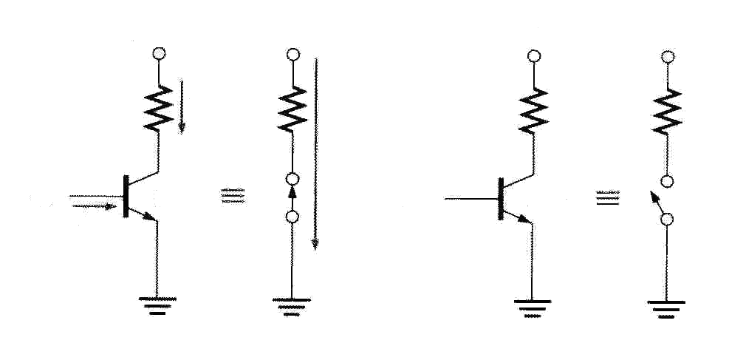
La familia TTL se caracteriza porque está construida a partir de transistores BJT y que trabajan en conmutación .

Slide 6

Consumo en modo estático muy bajo.
Tamaño muy inferior al transistor bipolar (actualmente del orden de media micra).
Gran capacidad de integración debido a su reducido tamaño

Slide 7
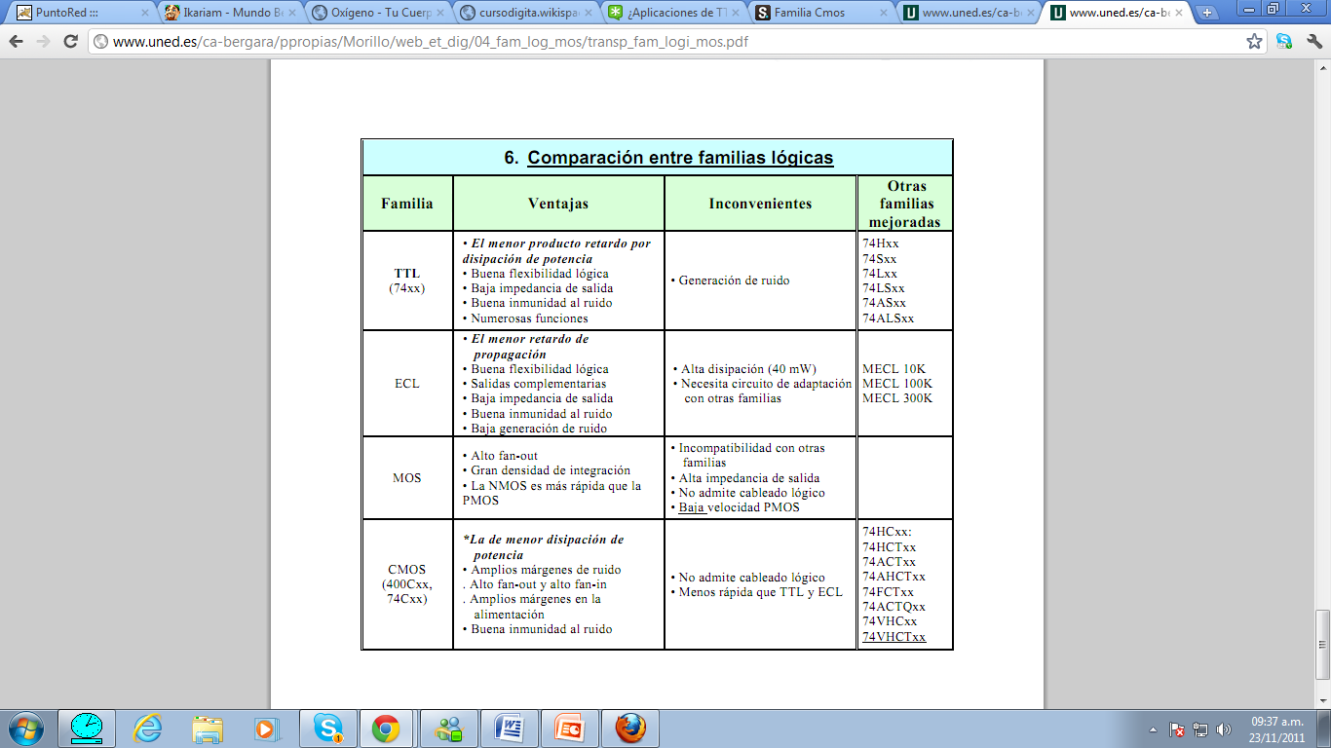

Slide 8

Digital and Analógica Communication Sistemas By León couch.pdf.pag.563.
Floyd-Digital-Fundamentals-9edicion.

